Slide 1
描画エンジン開発Ⅲ・Ⅳ
UNIT31

Slide 2
授業内容
圧縮テクスチャフォーマット
ミップマップ
DDSファイル

Slide 3
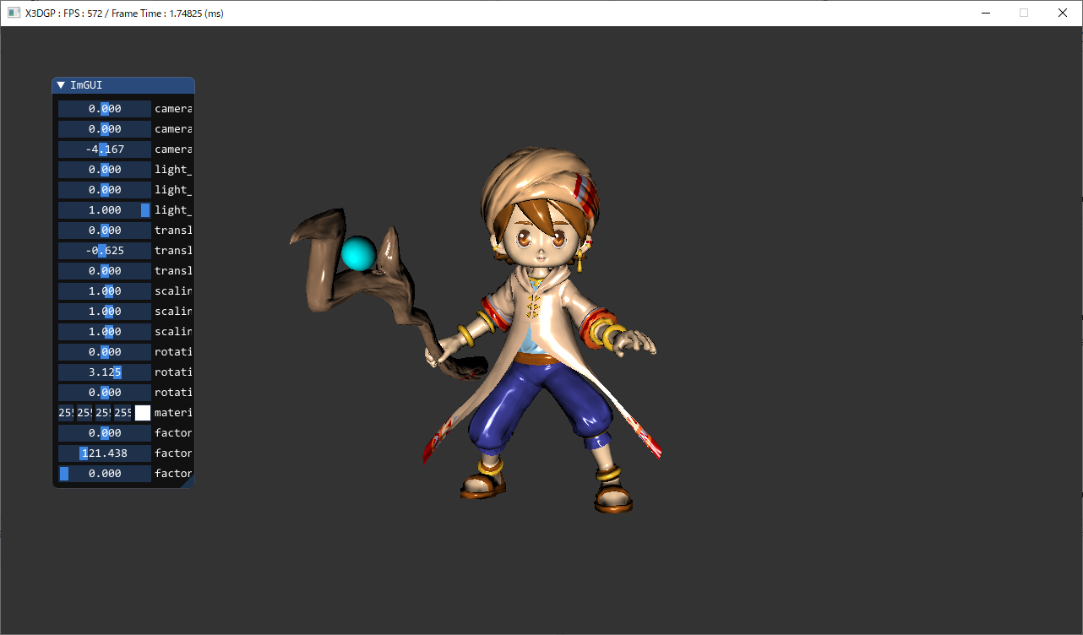
実行結果

Slide 4

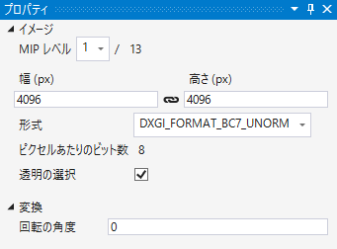
DDSファイル
DirectXで使用できる画像ファイル。Direct Draw Surfaceの略が由来。
圧縮フォーマットに対応している。
ミップマップ、キューブマップ、ボリュームマップを データとして格納できる。

Slide 5
画像ファイル
フォーマット | 圧縮タイプ | 特徴
.bmp | 無圧縮 | 綺麗/データ大きい
.tiff | 無圧縮 | 綺麗/データ大きい
.tga | 無圧縮/可逆圧縮 | 綺麗/データ大きい/解凍早い
.png | 可逆圧縮 | 綺麗/データ小さい/解凍遅い
.jpg | 非可逆圧縮 | 汚い/データすごく小さい/解凍遅い
.dds | 非可逆圧縮 | 綺麗～汚い/データ大～小/解凍なし

Slide 6
テクスチャフォーマット
フォーマット | bpp | 特徴 | 圧縮タイプ
R8G8B8A8 | 32 | RGBA画像（多階調） | 無圧縮
R4G4B4A4 | 16 | RGBA画像（16階調アルファ） | 無圧縮
R5G5B5A1 | 16 | RGBA画像（二値アルファ） | 無圧縮
BC1 | 4 | RGB画像、またはRGBA画像（二値アルファ） | 非可逆圧縮
BC2 | 8 | RGBA画像（16階調アルファ） | 非可逆圧縮
BC3 | 8 | RGBA画像（多階調アルファ） | 非可逆圧縮
BC4 | 4 | １成分のデータ（ハイトマップ等） | 非可逆圧縮
BC5 | 8 | ２成分のデータ（法線マップ等） | 非可逆圧縮
BC6 | 8 | HDR（ハイダイナミックレンジ）のRGB画像 | 非可逆圧縮
BC7 | 8 | RGB画像、またはRGBA画像（多階調アルファ） | 非可逆圧縮
BCはブロック圧縮（Block Compression）の略
非可逆圧縮とは元の画像に復元できない

Slide 7
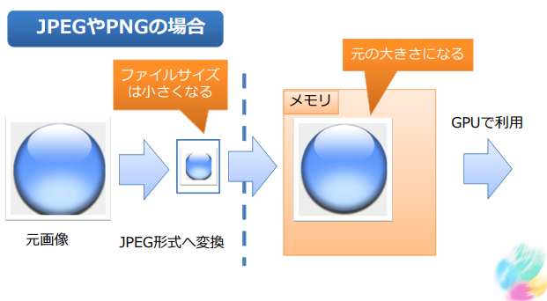
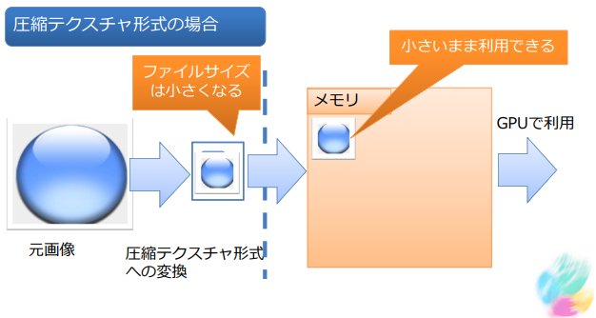
圧縮テクスチャの必要性
描画パフォーマンスの向上
実行時のメモリ容量削減
読み込み、展開処理の高速化
画像容量が少なくなることで あらゆる点で有利になる

Slide 8
圧縮テクスチャの注意点
プラットフォーム毎に使える形式が異なる
圧縮率が高くなればなるほどサイズは小さくなるが、画質は劣化する。
 | Windows | iOS | Android
R8G8B8A8 | 〇 | 〇 | 〇
DXTC（BC） | ◎ | × | △
PVRTC | × | ◎ | △
ETC | × | × | ◎
◎：主要
〇：サポート
△：機種によりサポート
×：非サポート

Slide 9
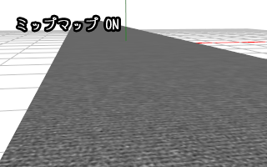
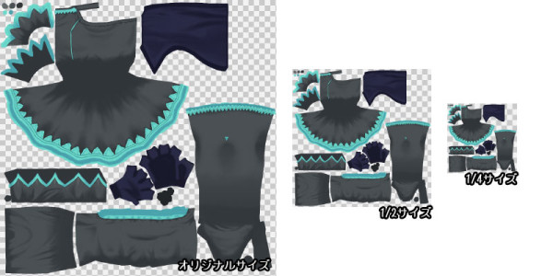
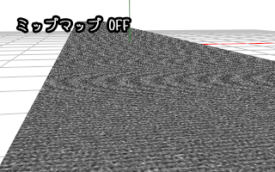
ミップマップ
カメラから遠いほど小さいテクスチャが使われる。
ミップマップテクスチャは１ファイルの中に
段階（レベル）の違う画像データが複数存在する

Slide 10
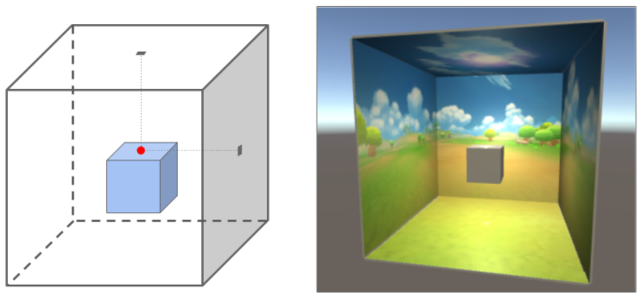

キューブマップ
立方体の展開図のような テクスチャを使って 周辺の環境の反射表現を キューブマップと呼ぶ。
展開図のテクスチャが キューブマップテクスチャです。
キューブマップテクスチャは 6枚の画像から成り立ち、 DDSでは１ファイルに格納できる。

Slide 11
実習内容
texconv.exeを使って圧縮テクスチャ(.dds）を出力する。
.ddsファイルテクスチャの読み込みを可能にする。
圧縮テクスチャを使用したことによる質感や読み込みの速さを 比較検証する。

